Slide 1
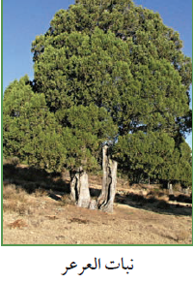
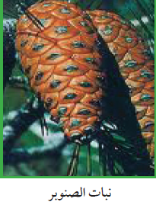
العلوم | المادّة
الأول الإعدادي- الجزء الأول | الصفّ
الثالث (النباتات) | الفصل
النباتات البذرية الجزء الثاني | الدرس الثاني

Slide 2


النباتات البذرية2
العلوم -الأول الإعدادي
أهداف الدرس
1- وصف خصائص النباتات معراة البذور مع الأمثلة.
2- وصف خصائص النباتات مغطاة البذور مع الأمثلة.
3- المقارنة بين النباتات ذوات الفلقة الواحدة والنباتات ذوات الفلقتين مع الأمثلة.
4- تبيان أن النباتات مغطاة البذور تختلف في دورات حياتها.
5- تبيان أهمية النباتات البذرية.

Slide 3

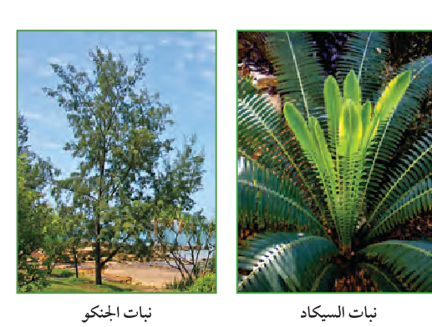
النباتات البذرية2
العلوم -الأول الإعدادي
خصائص النباتات المعرّاة البذور
هي نباتاتٌ وعائيةٌ بذورها غير محاطةٍ بثمار.
تنتشر عاريات البذور انتشاراً واسعاً حيث تنمو في المناطق المعتدلة والمناطق الاستوائية والمناطق الباردة.
خصائصها وتركيبها:
معظم النباتات المعمرة معراة البذور.
عدم قدرتها على تكوين أزهار.
أوراقها إبرية الشكل وتسمى النباتات الدائمة الخضرة.
المخروطيات هي أكثر معراة البذور شيوعًا وعددًا.

Slide 4
النباتات البذرية2
العلوم -الأول الإعدادي
خصائص النباتات المعرّاة البذور
المخاريط: هي تراكيب التكاثر وهي مخاريط ذكرية ومخاريط انثوية وتوجد البذور على المخاريط الأنثوية.
* ما أهمية المخاريط للنباتات المعراة البذور؟
المخاريط هي تراكيب التكاثر في النبات حيث
تتطور البذور داخل المخاريط الأنثوية.
مثال (نبات العرعر – نبات العاذر – الصنوبر).

Slide 5
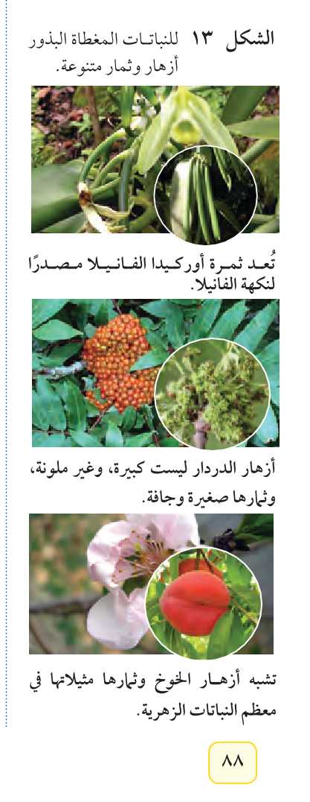
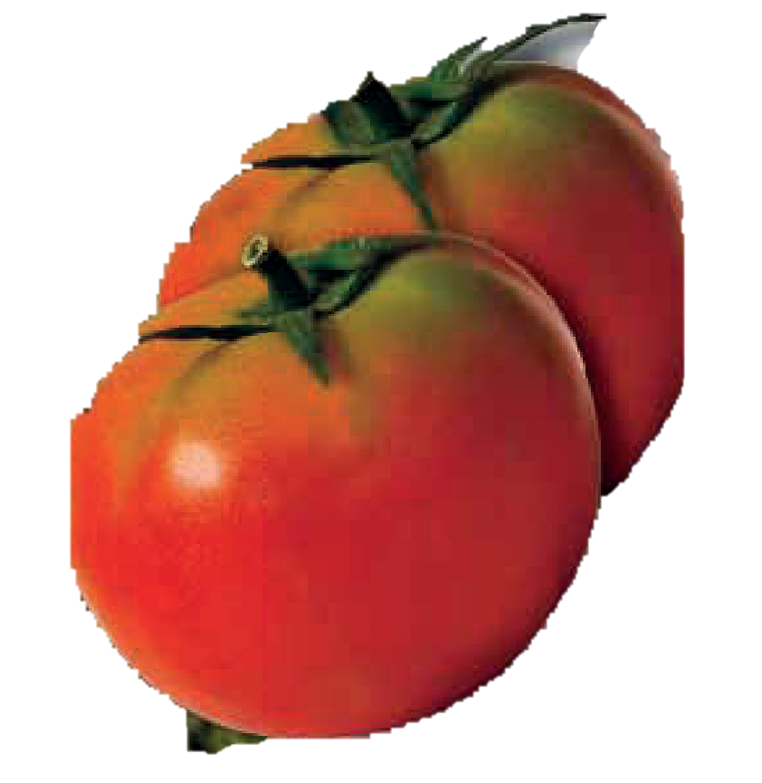
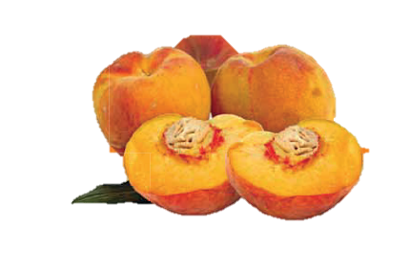
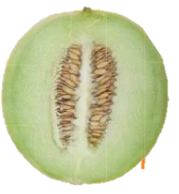
النباتات البذرية2
العلوم -الأول الإعدادي
خصائص النباتات المغطاة البذور
* هي نباتاتٌ وعائيةٌ لها أزهارٌ وتكون بذورها داخل الثمار.
* تنتشر هذه النباتات في جميع البيئات على سطح الأرض.
* الأزهار والثمار في النباتات مغطاة البذور:
الزهرة: هي عضو التكاثر في النباتات مغطاة البذوروتختلف الأزهار في اللون والشكل.
الثمرة: تتكون من جزء أو أجزاء من الزهرة وتحتوي الثمار بداخلها على البذور، وبعض الثمار طرية ولذيذة الطعم، مثل: (التفاح)، وبعض الثمار جافة وصغيرة.
* خصائصها :
1-تنمو في الحدائق العامة والحقول والغابات والصحاري.
2- تضم أكثر من نصف النباتات المعروفة.

Slide 6
النباتات البذرية2
العلوم -الأول الإعدادي
نباتات ذوات الفلقة الواحدة ونباتات ذوات الفلقتين
يمكن تصنيف النباتات مغطاة البذور إلى مجموعتين هي: ذوات الفلقة وذوات الفلقتين
وجه المقارنة | النباتات ذوات الفلقة الواحدة | النباتات ذوات الفلقتين
البذور | فلقة واحدة | فلقتين
الورقة | رفيعة وطويلة. الحزم الوعائية ذات عروق متوازية. | الأوراق عريضة. الحزم الوعائية ذات عروق متشابكة.
الساق الحزم الوعائية | موزعة بشكل عشوائي في الساق. | مرتبة بشكل حلقي.
عدد بتلات الزهرة | مضاعفات العدد3. | مضاعفات العدد 4 أو 5.
الأمثلة | الأرز ـ الذرة -الشعير ـ الموز ـ الزنبق ـ الأوركيدا ـ الأناناس - التمر | الفاصوليا ـ الفستق ـ الحمص ـ التفاح ـ البرتقال ـ العنب ـ البلوط ـ اللوزيات ـ الفول

Slide 7
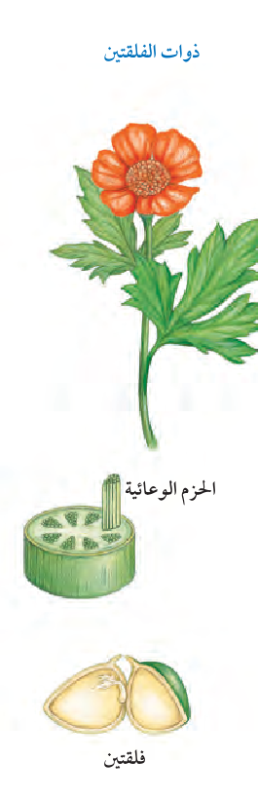
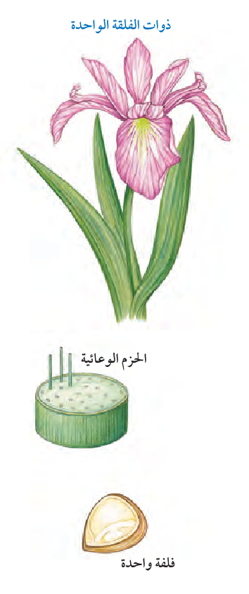
النباتات البذرية2
العلوم -الأول الإعدادي
نباتات ذوات الفلقة الواحدة والفلقتين

Slide 8
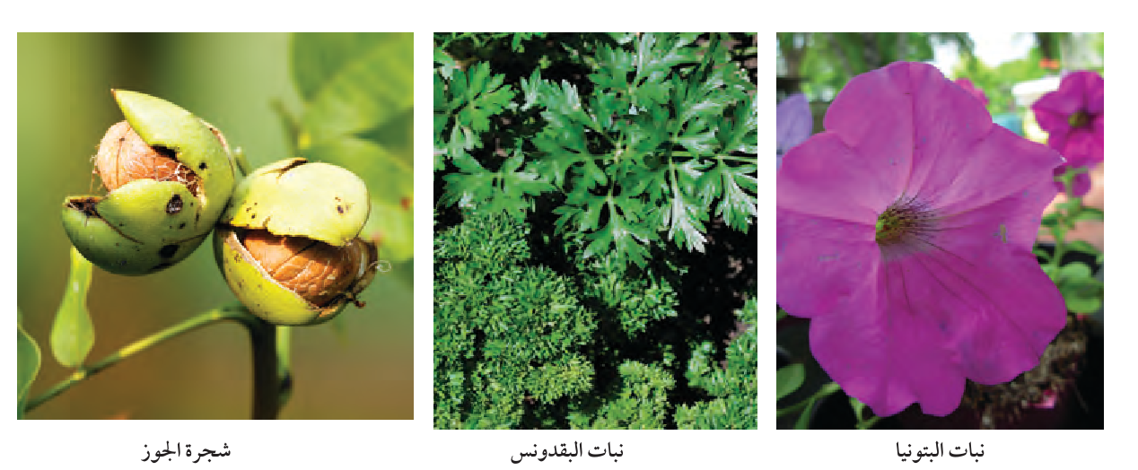
النباتات البذرية2
العلوم -الأول الإعدادي
دورة حياة النباتات المغطاة البذور
تقسم دورة حياة النباتات المغطاة البذور حسب مدة نموها إلى:
3- النباتات المعمرة:
تكتمل دورة حياتها في أكثر من سنتين وتنتج أزهارًا وبذورًا سنة بعد سنة، منها معمرة عشبية وخشبية.
2- النباتات ذات الحولين:
تكتمل دورة حياتها خلال سنتين.
( لا ينتج أزهارًا أو أوراقًا إلا في السنة الثانية)
مثل: البصل والثوم والملفوف والبقدونس والخس.
1- النباتات الحولية:
تكتمل دورة حياتها خلال سنة واحدة.
مثل: القمح والشعير والأرز والذرة والفول والبازلاء والبتونيا.

Slide 9






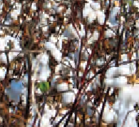




النباتات البذرية2
العلوم -الأول الإعدادي
أهمية النباتات البذرية
النباتات معراة البذور:
يستخدم الخشب في عمليات البناء وصناعة الورق.
تستخدم الراتنج (هي مادة شمعية تفرزهاالمخروطيات) في تصنيع الصابون، والدهان، وبعض الأدوية.
هل تتخيل ما يحدث في يومك الدراسي إذا استيقظت يومًا ولم تجد النباتات البذرية؟
النباتات مغطاة البذور:
مصدر غذاء للمخلوقات الحية.
إنتاج السكر والشكولاته والدقيق.
مصدر للزيوت النباتية.
صناعة العطور والأدوية والأصباغ والنكهات الغذائية.
مصدر للألياف المستخدمة في صناعة الملابس.

Slide 10

النباتات البذرية2
العلوم -الأول الإعدادي
نباتات المغطاة البذور – النشاط التقييمي
عزيزي الطالب: مستعينًا بالمعلومات السابقة، أجب عن الأسئلة التالية:
1- استخدم الشكل المجاور للإجابة عن الاسئلة التالية:
أ. حدد أي الزهرتين ذوات الفلقة وأيها ذوات الفلقتين مع ذكر السبب؟
ب. أعط ثلاث أمثلة لنبات (أ) و لنبات (ب)؟
الزهرة أ : من ذوات الفلقة لأن عدد البتلات 3 ومضاعفاتها، وعروق اوراقها طويلة.
الزهرة ب: من ذوات الفلقتين عدد البتلات 4 أو 5 ومضاعفاتهما وعروق الوراق متشابكة.
الزهرة أ: الذرة / الارز / القمح .
الزهرة ب: التفاح / الفول / البرتقال .
  2- استنتج: بينما كنت تتمشى مع صديقك إذ شاهدت نباتًا لم يشاهده أي منكم من قبل. لهذا النبات أوراق خضراء وأزهار صفراء، فقال صديقك: انه نبات وعائي. كيف عرف ذلك؟
  جميع النباتات الوعائية نباتات زهرية.

Slide 11


النباتات البذرية2
العلوم -الأول الإعدادي
التقويم النهائي
عزيزي الطالب، اختبر معلوماتك حول درس النباتات البذرية بفتح الرابط الإلكتروني من خلال الضغط على الشكل الذي أمامك:

Slide 12
النباتات البذرية2
العلوم -الأول الإعدادي
انتهى الدرس

